Slide 1
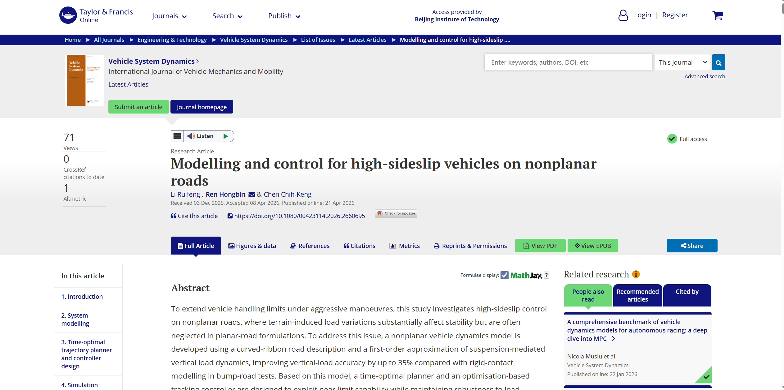
Notes:
大家好呀，在上一个视频煮包说过想在论文中了之后出一期车辆动力学控制的，现在论文发了，但是煮包发现不懂MPC的话根本讲不了一点。看了看各大平台的MPC教程，都是主要讲线性MPC的，对新手并不友好。煮包自己这么多年也对MPC有了一些自己的理解，所以打算出一期视频尝试以另一种视角讲讲MPC。

Slide 2
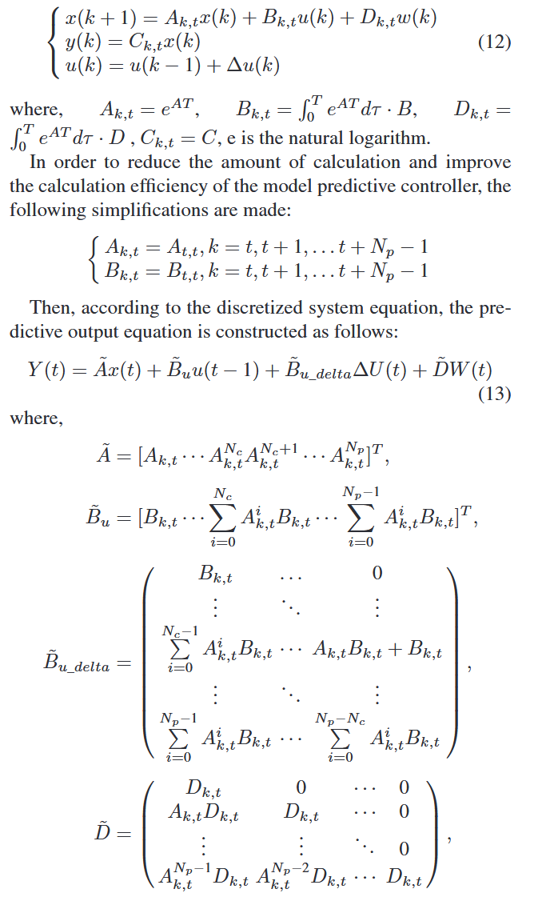
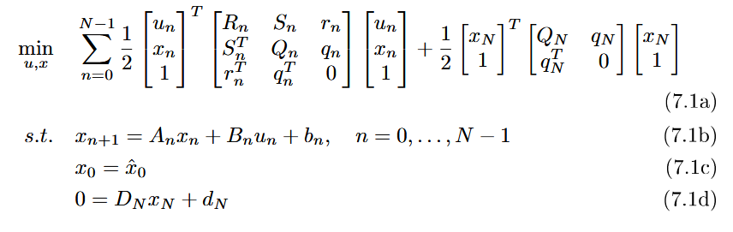
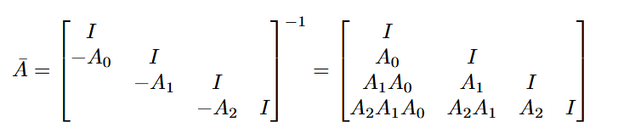
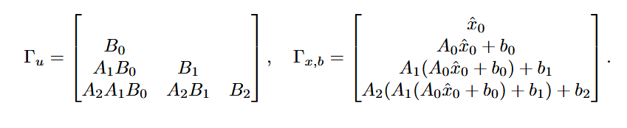
或者这样的
这样的
这样的
这样的
Notes:
不知道各位在学习MPC时是否看见过这些巨大、且嵌套的矩阵。这些矩阵在煮包刚开始学MPC时带来了极大的困难，如果对MPC没有一定的了解，根本理解不了这些矩阵。哪怕是现在，煮包直接写一个QP形式的MPC也得研究半天，非常麻烦。煮包今天以另一种思路去入门MPC，不知道是否能够更好理解一些。欢迎大家跟我反馈感想。

Slide 3
标准状态空间方程
适用于模型预测控制的模型
举个栗子（matlab代码实战）
大纲：
理解模型
理解预测
理解优化
实战
用数学模型搭建仿真环境
符号化表达
举个粒子（matlab代码实战）
非线性优化问题（NLP）
最优控制问题（OCP）
二次规划问题（QP）
举个李子（matlab代码实战）

Slide 4
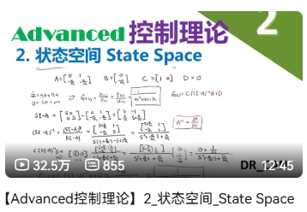
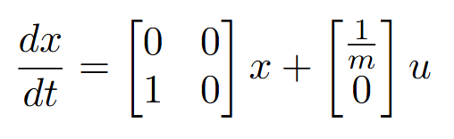
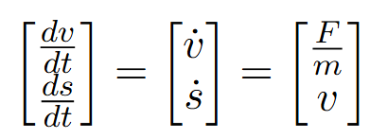
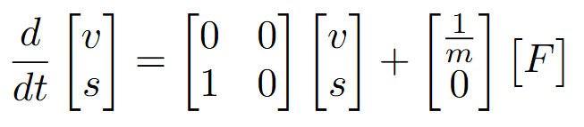
理解模型：标准状态空间方程
纯小白看不懂可以看这个：
控制系统的基本要素：状态量和控制量
一般来说，常用 x 表示状态量，u 表示控制量
F
考虑一个在一维空间中移动的质量块，质量为m，受到控制量F的作用，该系统可以描述为：
控制量：u = [ F ]，
状态量：x = [ s, v ]，其中s是位置，v是速度，根据牛顿第几定律（我忘了）可以写出：
那么状态空间方程为：
展开x和u：

Slide 5
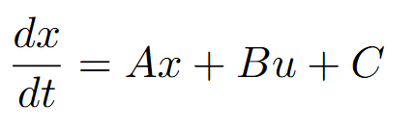
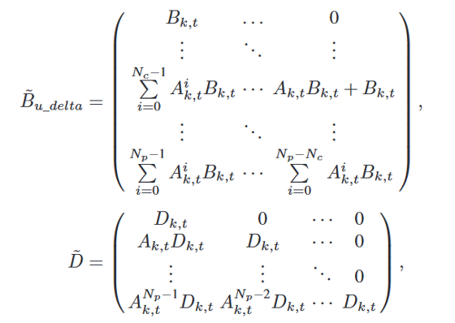
理解模型：标准状态空间方程
纯小白看不懂可以看这个：
标准状态空间方程的形式：
扰动项，
比如摩擦阻力
这是绝大多数同学学习MPC的痛苦之源，导致了一大堆的非常大且复杂的公式：
煮包认为对于新手直接学习QP形式的MPC难度是非常大的。QP形式是MPC的一种特殊结构抽象，是为了解决一些现实问题（实时性等）。如果单从理解MPC的思想来说，煮包更加推荐先从一般形式的MPC开始学习。

Slide 6
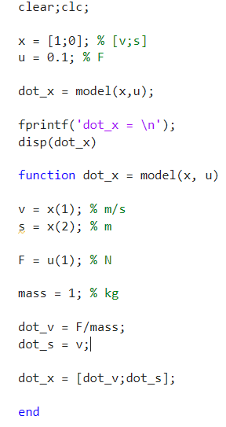


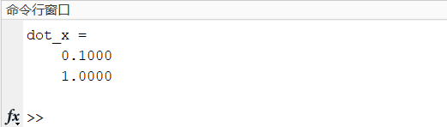
用一段matlab代码演示一下
1. 理解模型：适用于模型预测控制的模型
MPC对模型的要求其实非常低：在牛顿法的数值优化框架下，模型只需要连续二次可微。最通用的描述方式为：
没错！隐函数也可以作为MPC的模型使用，但是这样的表示方式不利于小白理解，所以我们还是用最优控制问题（Optimal Control Problem，OCP）的描述方式：
有点眼熟？其实就是质量块最开始的动力学方程：

Slide 7
标准状态空间方程
适用于模型预测控制的模型
举个栗子（matlab代码实战）
大纲：
理解模型
理解预测
理解优化
实战
用数学模型搭建仿真环境
符号化表达
举个粒子（matlab代码实战）
非线性优化问题（NLP）
最优控制问题（OCP）
二次规划问题（QP）
举个李子（matlab代码实战）

Slide 8
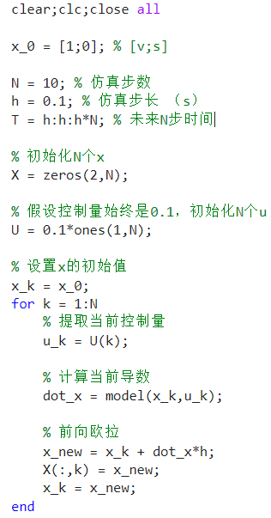
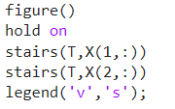
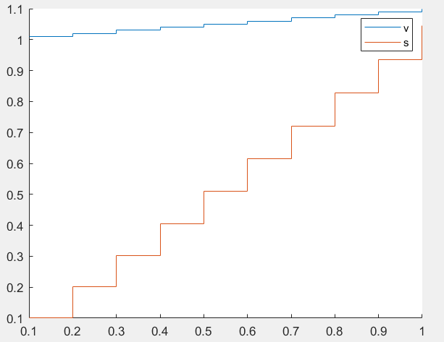
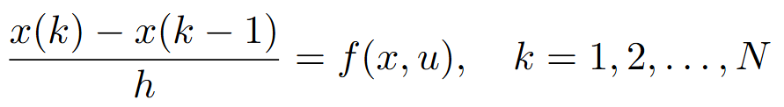
用一段matlab代码演示一下
2. 理解预测：用数学模型搭建仿真环境
预测在不同的教程中以不同的视角进行解释，但是大多都基于状态空间方程。根据煮包自己的实践，这样的描述方式并不好理解，煮包更推荐从代码实现的视角去理解MPC中的预测。
首先让我们忘记现在正在学MPC，只是考虑前面的质量系统，这里重新写一遍：
现在需要考虑的是：在仿真步数N，仿真步长h 的条件下，假设未来N个控制量u是确定的，给出未来N个状态量x。为了方便理解，使用最简单的前向欧拉做近似：

Slide 9
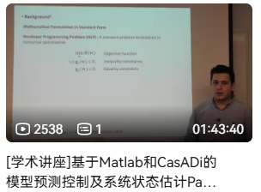
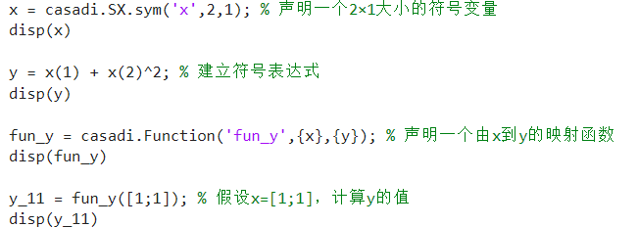
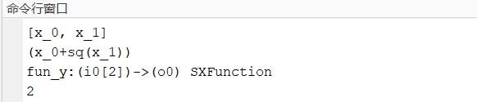
不会casadi可以看这个：
2. 理解预测：符号化表达
这一步是理解MPC实现的关键步骤，我们需要在上一个搭建仿真环境的基础上，把未来N个x和u通过符号描述。
matlab自带一个符号计算工具，可以通过sym或者syms声明符号变量。原生工具很方便，但是速度过于感人。煮包更加推荐使用CasaDi作为符号化计算和自动微分工具。
举一个例子：
在本教程中，需要用到的casadi功能有：
声明一个符号：casadi.SX.sym
声明一个函数：casadi.Function

Slide 10
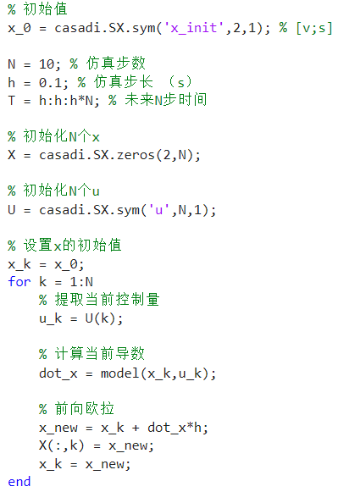
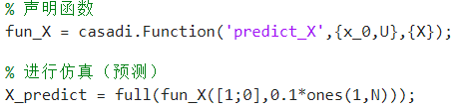
数值仿真
符号化表示
2. 理解预测：符号化表达
在此基础上，我们可以写出符号化表示的仿真（预测）。这样，当初始值x_0和控制量序列U变化时，无需重新运行整个程序，只需要修改下面的x_0和U即可：
这个部分非常重要，小伙伴们一定要好好理解。可以自己根据代码试着修改一下x_0和U看看结果。

Slide 11
标准状态空间方程
适用于模型预测控制的模型
举个栗子（matlab代码实战）
大纲：
理解模型
理解预测
理解优化
实战
用数学模型搭建仿真环境
符号化表达
举个粒子（matlab代码实战）
非线性优化问题（NLP）
最优控制问题（OCP）
二次规划问题（QP）
举个李子（matlab代码实战）

Slide 12
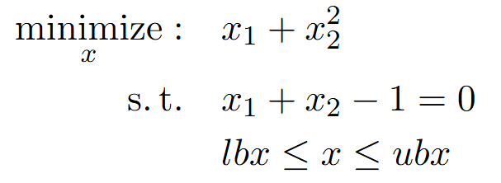
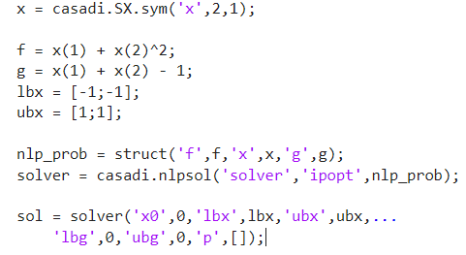
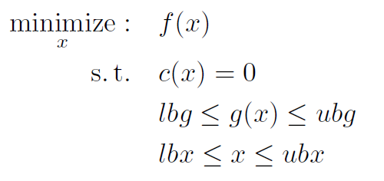
3. 理解优化：一般的非线性优化问题
用一段matlab代码演示一下
马上就要到代码实现MPC了，不过在此之前，需要小伙伴们理解一下一般的非线性优化问题（NonLinear Programming, NLP）。标准NLP问题由三个要素组成：优化变量、优化目标、约束。可以参考下面的表达式（注意x定义变了）：
考虑下面的优化问题：
优化目标
等式约束
不等式约束
优化变量
边界约束
煮包用casadi内部的ipopt作为求解器进行演示，不同的求解器所对应的NLP问题表示方式略有不同，ipopt不能直接声明等式约束，但是可以通过将不等式约束上下界设置为一致来声明等式约束。
计算结果为[0.5;0.5]

Slide 13
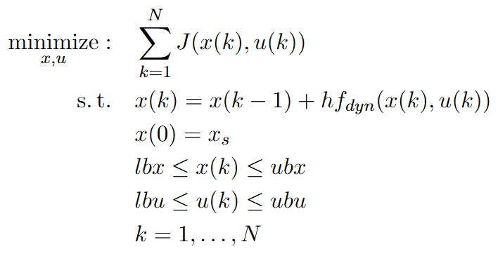
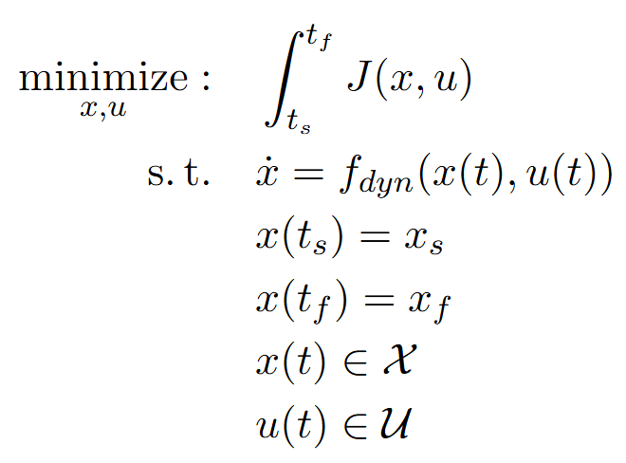
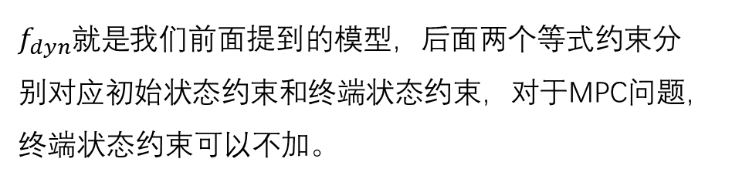

3. 理解优化：最优控制问题
最优控制问题（Optimal Control Problem，OCP）和MPC重合度很高，关于OCP煮包就不过度展开了，大家只需要记住OCP是MPC的一种特殊形式。
OCP问题是一个连续问题，煮包同样用前向欧拉进行近似，近似后的NLP问题可以写成：
优化目标
优化变量
等式约束
边界约束
$下面$就通过代码来理解如何建立MPC问题和求解。
$f_{dyn}就是$我们前面提到的模型，后面两个等式约束分别对应初始状态约束和终端状态约束，对于MPC问题，终端状态约束可以不加。

Slide 14
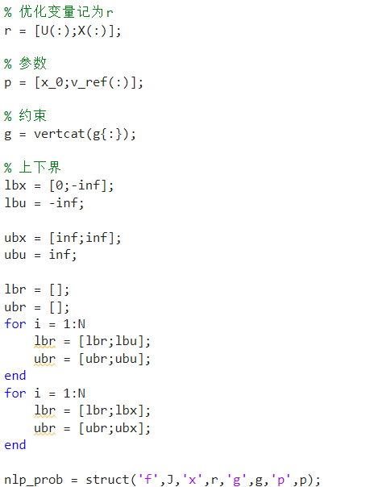
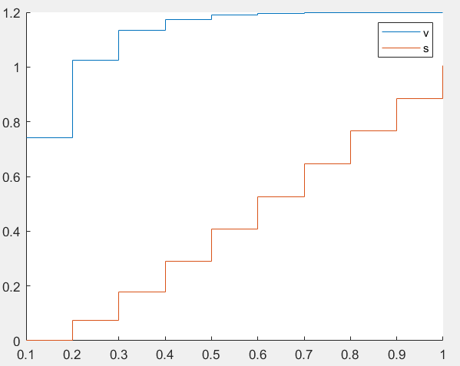
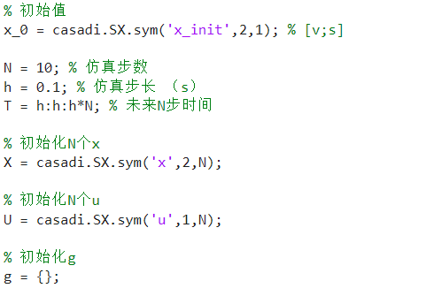
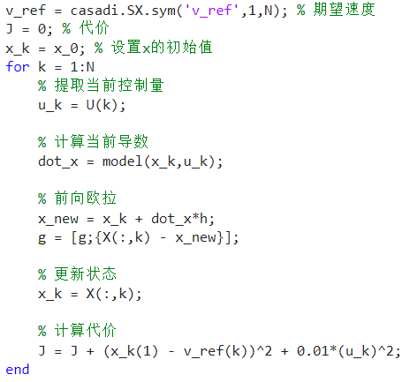
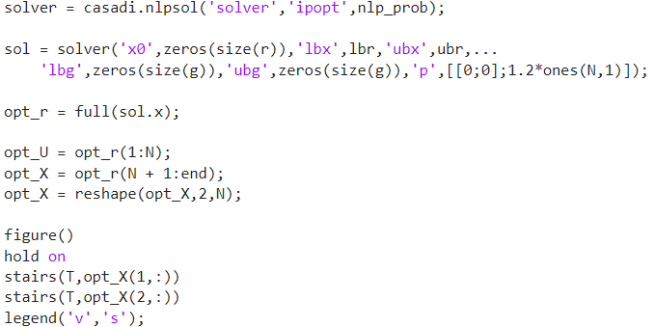
3. 理解优化：最优控制问题
符号化表示
MPC优化问题

Slide 15
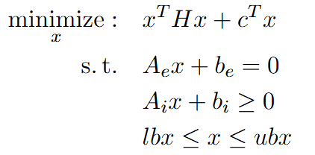
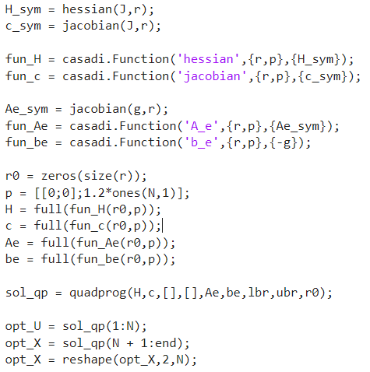

3. 理解优化：二次规划问题
大多数博主推导MPC都是直接从QP开始推，中途加上了一大堆线性化之类的概念，导致最终的公式非常抽象，煮包给大家一个轮椅方法，前面我们建立了NLP的一大堆符号，利用这些符号直接求导就能得到QP问题：
二次规划问题（Quadratic Programming，QP）本质上只是NLP问题的一种特殊简化形式，一般用下面的方式表示：
优化目标
等式约束
优化变量
不等式约束
边界约束
$对比$一般的NLP问题不难发现，其实长的非常像：
煮包可以拍胸脯保证，这样建立的QP问题和正常推导建立的QP问题优化结果几乎没有区别。
至于这个和SQP有什么关系？有区别，但一阶KKT条件是一致的。

Slide 16
标准状态空间方程
适用于模型预测控制的模型
举个栗子（matlab代码实战）
大纲：
理解模型
理解预测
理解优化
实战
用数学模型搭建仿真环境
符号化表达
举个粒子（matlab代码实战）
非线性优化问题（NLP）
最优控制问题（OCP）
二次规划问题（QP）
举个李子（matlab代码实战）

